Slide 1
Phần 1
CHẤT VÀ SỰ BIẾN ĐỔI CỦA CHẤT

Slide 2
Chủ đề 1:
NGUYÊN TỬ - NGUYÊN TỐ HÓA HỌC
BÀI 1
NGUYÊN TỬ

Slide 3
NỘI DUNG BÀI HỌC
I
NGUYÊN TỬ LÀ GÌ?
II
CẤU TẠO NGUYÊN TỬ
SỰ CHUYỂN ĐỘNG CỦA ELECTRON TRONG NGUYÊN TỬ
III
IV
KHỐI LƯỢNG NGUYÊN TỬ

Slide 4

VIDEO

Slide 5

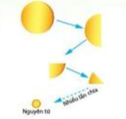
Khoảng năm 440 trước Công Nguyên, nhà triết học Hy Lạp, Đê-mô-crit (Deniocntos) cho rằng: nếu chia nhỏ nhiều lần một đồng tiền vàng cho đến khi "không thể phân chia được nữa", thì sẽ được một hạt gọi là nguyên tử. (“Nguyên tử" trong tiếng Hy Lạp là atomos, nghĩa là “không chia nhỏ hơn được nữa”). Vậy nguyên tử có phải là hạt nhỏ nhất không?
Hình 1.1. Sơ đồ mô tả quá trình
chia nhỏ đổng tiên vàng

Slide 6
I.
NGUYÊN TỬ LÀ GÌ?

Slide 7

VIDEO

Slide 8
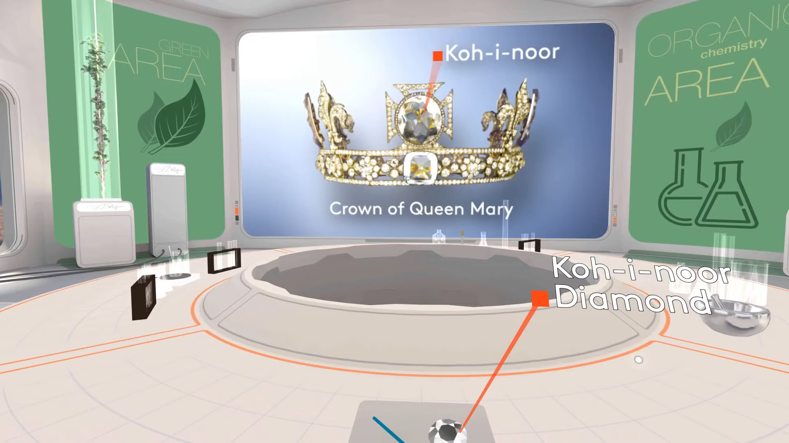
VIDEO

Slide 9

THẢO LUẬN
Hãy cho biết nguyên tử là gì ?
Câu 1.
Hãy cho biết nguyên tử là gì ?
Câu 2.
Kể tên hai chất có chứa nguyên tử oxygen

Slide 10

Nguyên tử là những hạt cực kì nhỏ bé, không mang điện, cấu tạo nên chất.
Ví dụ:
- Đồng tiền vàng được cấu tạo từ nguyên tử vàng (gold)
- Khí oxygen được cấu tạo từ nguyên tử oxygen.
- Kim cương, than chì đều được cấu tạo từ nguyên tử carbon
- Nước được tạo nên từ các nguyên tử hydrogen và oxygen
- Đường ăn được tạo nên từ các nguyên tử carbon, oxygen và hydrogen.

Slide 11
II.
CẤU TẠO NGUYÊN TỬ

Slide 12
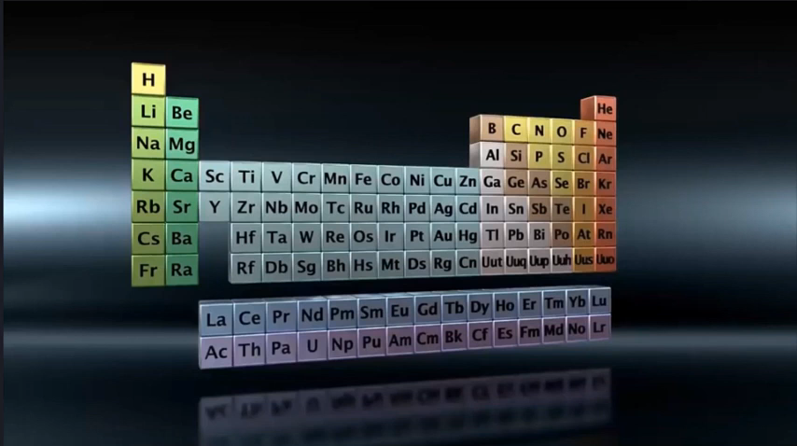
VIDEO

Slide 13
THẢO LUẬN
Trong các hạt cấu tạo nên nguyên tử:.
b.
c.
a.
Hạt nào mang diện tích âm?
Hạt nào mang điện tích dương?
Hạt nào không mang diện?

Slide 14
Cấu tạo nguyên tử gồm hạt nhân và vỏ nguyên tử.
1. Vỏ nguyên tử gồm một hay nhiều electron mang điện tích âm (e, -) chuyển động xung quanh hạt nhân.
2. Hạt nhân của nguyên tử mang điện tích dương, được tạo bởi các proton (p, +) và neutron (n, 0).
Điện tích hạt nhân nguyên tử = Số p = số e

Slide 15
Ví dụ: Nguyên tử helium gồm hạt nhân có 2 proton, 2 neutron và vỏ nguyên tử có 2 electron.
Hạt nhân
Proton
Neutron
Lớp vỏ
Electron
Hình 1.2. Mô hình cấu tạo nguyên tử helium

Slide 16

Bài tập vận dụng
Câu 1. Hoàn thành thông tin trong bảng sau:
Nguyên tử | Số p | Số n | Số e | Điện tích hạt nhân
Hydrogen | 1 | 0 | ? | ?
Carbon | ? | 6 | 6 | ?
Aluminium | 13 | 14 | ? | ?

Slide 17
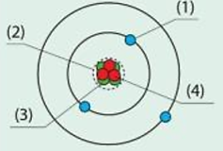
Bài tập vận dụng
Câu 2. Quan sát hình 1.3 và hoàn thành thông tin chú thích các thành phần trong cấu tạo nguyên tử lithium.
Hình 1.3. Mô hình cấu tạo nguyên tử lithium

Slide 18
Bài tập vận dụng
Câu 3. Nhôm (aluminium) là kim loại có nhiều ứng dụng trong thực tiễn, được dùng làm dây dẫn điện, chế tạo các thiết bị, máy móc trong công nghiệp và nhiều đồ dùng sinh hoạt, cho biết tổng số hạt trong hạt nhân nguyên tử nhôm là 27, số đơn vị điện tích hạt nhân là 13. Tính số hạt mỗi loại trong nguyên tử nhôm và cho biết điện tích hạt nhân của nhôm.

Slide 19
Bài tập về nhà
Điện tích của nguyên tử helium là bao nhiêu?
2 proton, mỗi proton có 2 điện tích +1. Tổng số điện tích là +2
Helium
2 electron, mỗi electron có 2 điện tích -1. Tổng số điện tích là -2
Tổng điện tích trong nguyên tử helium bằng 0. Ta nói nguyên tử không mang điện hay trung hòa về điện.
Cho biết nguyên tử lưu huỳnh (sulfur) có 16 electron. Hỏi nguyên tử lưu huỳnh có bao nhiêu proton? Hãy chứng minh nguyên tử lưu huỳnh trung hòa về điện?

Slide 20
III.
SỰ CHUYỂN ĐỘNG CỦA ELECTRON TRONG NGUYÊN TỬ

Slide 21

VIDEO

Slide 22

VIDEO

Slide 23

THẢO LUẬN
Quan sát hình 1.4, hãy cho biết nguyên tử sodium có bao nhiêu lớp electron. Mỗi lớp có bao nhiêu electron?
11p
12n
Hình 1.4. Mô hình cấu tạo nguyên tử sodium

Slide 24
Theo mô hình Rơ-dơ-pho - Bo, trong nguyên tử electron phân bố trên các lớp electron và chuyển động quanh hạt nhân nguyên tử trên những quỹ đạo xác định.

Slide 25

Bài tập vận dụng
Câu 3. Quan sát hình ảnh mô tả cấu tạo nguyên tử carbon và nhôm (hình 1.5), hãy cho biết mỗi nguyên tử đó có bao nhiêu lớp electron và số electron trên mỗi lớp electron đó.

Slide 26
6p
6n
a.
13p
14n
b.
Hình 1.5. Mô hình cấu tạo nguyên tử carbon (a) và nguyên tử nhôm (b)

Slide 27
Bài tập vận dụng
Câu 4. Nguyên tử nitơ và Silicon có số electron lần lượt là 7 e và 14 e. Hãy cho biết nguyên tử nitơ và Silicon có bao nhiêu lớp electron và có bao nhiêu electron ở lớp ngoài cùng.

Slide 28
VIDEO

Slide 29
IV.
KHỐI LƯỢNG NGUYÊN TỬ

Slide 30

VIDEO

Slide 31
THẢO LUẬN
Hãy cho biết nguyên tử là gì ?
Câu 1:
Trong ba loại hạt tạo nên nguyên tử, hạt nào có khối lượng nhỏ nhất?
Câu 2.
Khối lượng của nguyên tử được tính bằng đơn vị nào?

Slide 32
Khối lượng nguyên tử được coi bằng tổng khối lượng của proton và neutron có trong nguyên tử, được tính bằng đơn vị amu.
Ví dụ:
- Nguyên tử hydrogen chỉ có 1 proton, nên khối lượng nguyên tử hydrogen là 1 amu.
- Nguyên tử oxygen có 8 proton và 8 neutron, nên khối lượng của một nguyên tử oxygen là: 8 x 1 +8 x 1 = 16 (amu)

Slide 33
Bài tập vận dụng
Câu 5. Quan sát hình 1.5, hãy cho biết
a. Số proton, neutron, electron trong mỗi nguyên tử carbon và nhôm.
b. Khối lượng nguyên tử của carbon và nhôm.

Slide 34
Bài tập vận dụng
Câu 6. Hoàn thành thông tin còn thiếu theo bảng sau:
Hạt nhân nguyên tử | Khối lượng (amu) | Điện tích | Vị trí trong nguyên tử
Proton | ? | +1 | ?
Neutron | ? | ? | Hạt nhân
Electron | 0,00055 | ? | ?

Slide 35
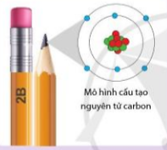
Bài tập về nhà
Ruột của bút chì thường được làm từ than chì và đất sét. Than chì thường được cấu tạo từ carbon.
a. Hãy ghi chú thích các hạt tương ứng trong hình vẽ mô tả cấu tạo carbon.
b. Em hãy tìm hiểu ý nghĩa của các kí hệu HB, 2B và 6B được ghi trên một số loại bút chì.

Slide 36
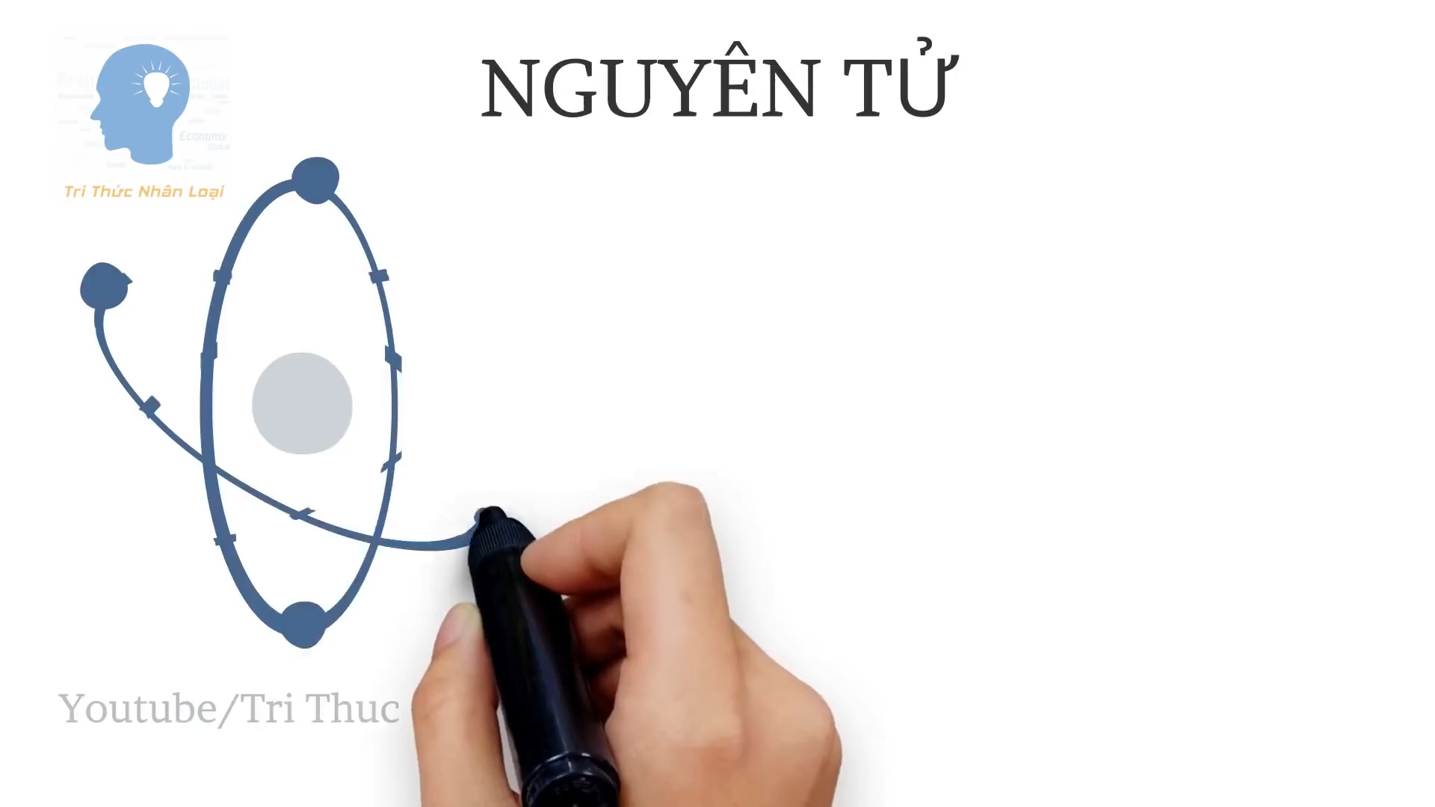
VIDEO TỔNG ÔN

Slide 37
CỦNG CỐ

Slide 38

Câu 1: Chọn đáp án đúng nhất
A
B
Hạt nhân tạo bởi proton và electron
Số p = số e
C
Electron không chuyển động quanh hạt nhân
D
Eletron sắp xếp thành từng lớp

Slide 39
Câu 2: Chọn đáp án sai
A
Khối lượng của hạt nhân được coi là khối lượng của nguyên tử
Số p = số e
C
B
D
Hạt nhân tạo bởi proton và neutron
Oxygen có số p khác số e

Slide 40
Câu 3: Hạt nào có khối lượng nhỏ hơn rất nhiều so với các hạt còn lại trong nguyên tử?
A
B
C
D
Proton
Neutron
Electron
Hạt nhân

Slide 41
Câu 4: Nguyên tử có khả năng liên kết với nhau. Tại sao? Chọn đáp án đúng
Do có electron
A
B
Do có neutron
C
Tự đưng có sẵn
D
Do khối lượng hạt nhân bằng khối lượng nguyên tử

Slide 42
Câu 5: Trong khoảng không gian giữa hạt nhân và lớp vỏ electron của nguyên tử có những gì?
A
C
B
D
Electron
Proton
Không có gì
Neutron

Slide 43
Câu 6: Trong nguyên tử hạt nào mang điện tích dương?
Electron và Proton
Neutron
A
B
C
D
Proton
Electron

Slide 44
Câu 7: Hạt nhân được cấu tạo bởi:
Neutron và electron.
A
B
Proton và electron
C
D
Proton và neutron
Electron

Slide 45
Câu 8: Nguyên tố carbon (C) là tập hợp những nguyên tố có cùng
A
B
C
D
6 hạt nhân
12 hạt proton
12 hạt electron
6 hạt proton

Slide 46
Câu 9: Nguyên tử nguyên tố Y có tổng số hạt proton, neutron, electron là 52. Trong hạt nhân nguyên tử X có số hạt không mang điện nhiều hơn số hạt mang điện là 1. Xác định số proton X.
A
16
B
17
C
18
D
20

Slide 47
D
Câu 10: Tổng số hạt trong nguyên tử X là 40, trong đó số hạt mang điện nhiều hơn số hạt không mang điện là 12. Tính số hạt electron trong nguyên tử X.
C
B
10
13
14
15
A

Slide 48
THANK YOU

